Slide 1
RFID Cabinet Door
팀장 201300545 김세용
201401059 류형오
201402239 이대홍

Slide 2
0.
목차
>
1. 제품설명
>
시스템 구성도
>
>
Q&A
제품설명
제품시연

Slide 3

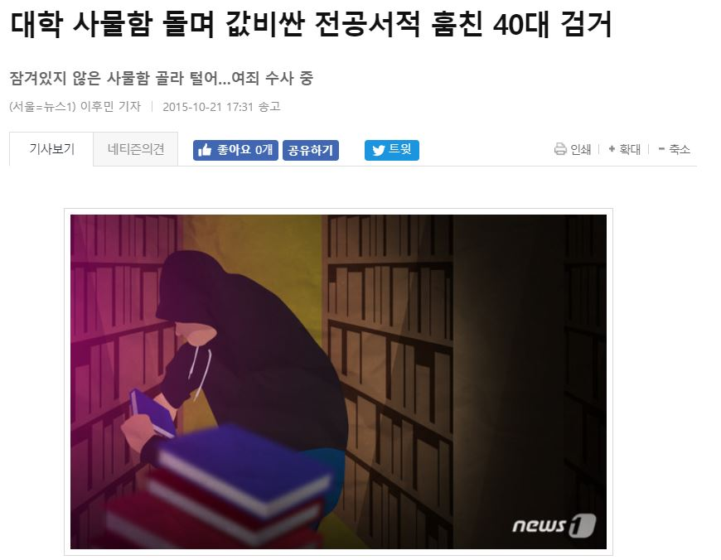

1.
제품설명

Slide 4





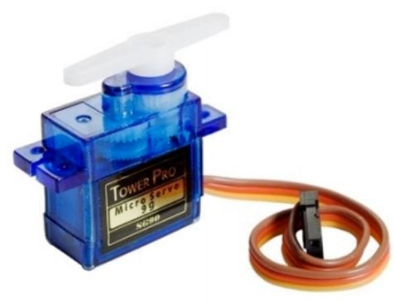

2.
시스템 구성도
Offer ID
User ID / Status
Request Access
Permission
Permission User / Status
Open/Close door: Yellow
No Permission: Red

Slide 5
3.
제품시연
!

Slide 6
4.
Q&A
THANKS!
Do you have a question?

